Slide 1
Mathematik 8 Abels

Slide 2
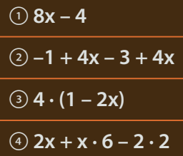
Welche Terme sind äquivalent? Prüfe …
… durch Einsetzen.
… durch Vereinfachen.

Slide 3
Gleichungen

Slide 4
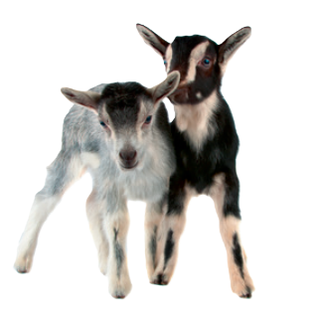
Die Fasanerie beherbergt insgesamt 38 Ziegen. Heute sind viermal so viele Ziegen draußen zu sehen wie gestern. 14 Ziegen sind noch im Stall.
Wie viele Ziegen waren
gestern draußen?

Slide 5
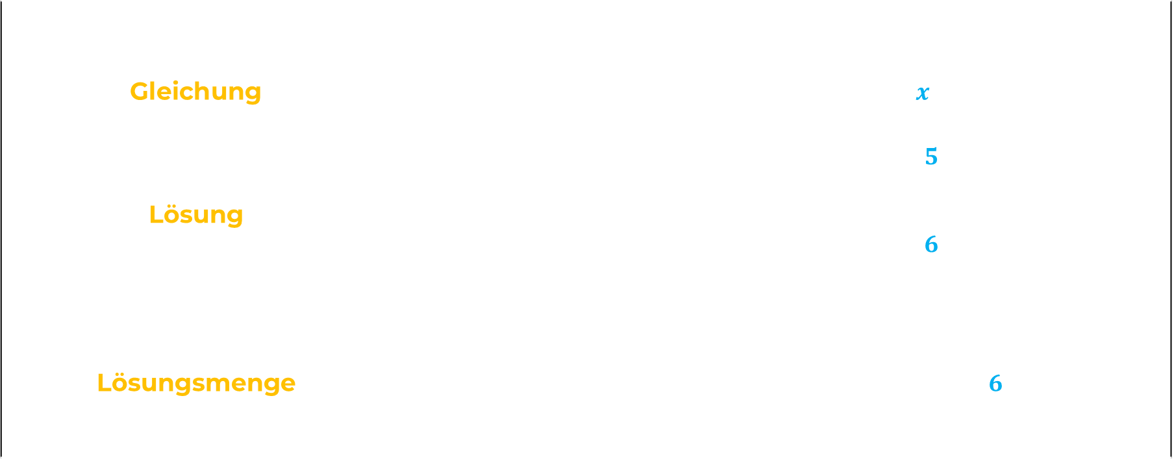
Gleichung
Fachbegriff | Beschreibung | Beispiel
Gleichung | Term = Term | $$4x+14=38$$
Lösung | Eine Zahl, durch Einsetzen derer eine Gleichung wahr wird. | $$4⋅\left(5\right)+14=38$$ $$34≠38$$ $$4⋅\left(6\right)+14=38$$ $$38=38$$
Lösungsmenge | Die Menge aller Lösungen einer Gleichung. | $$L=\{6\}$$

Slide 6
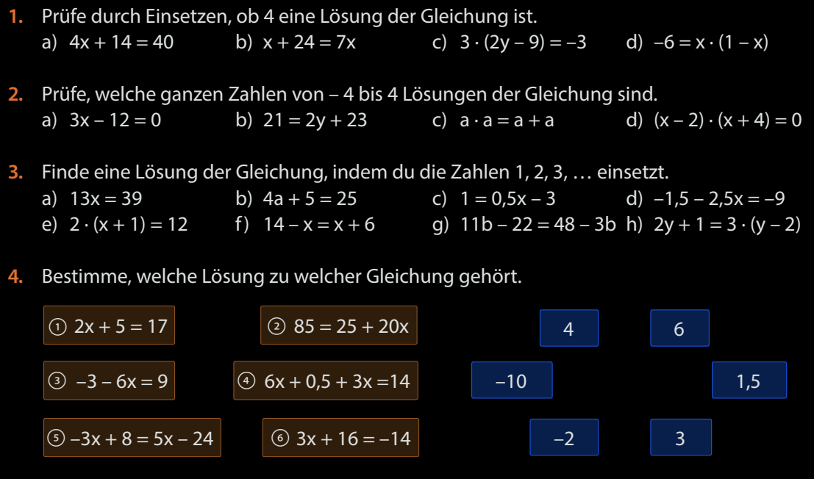
Fun32

Slide 7
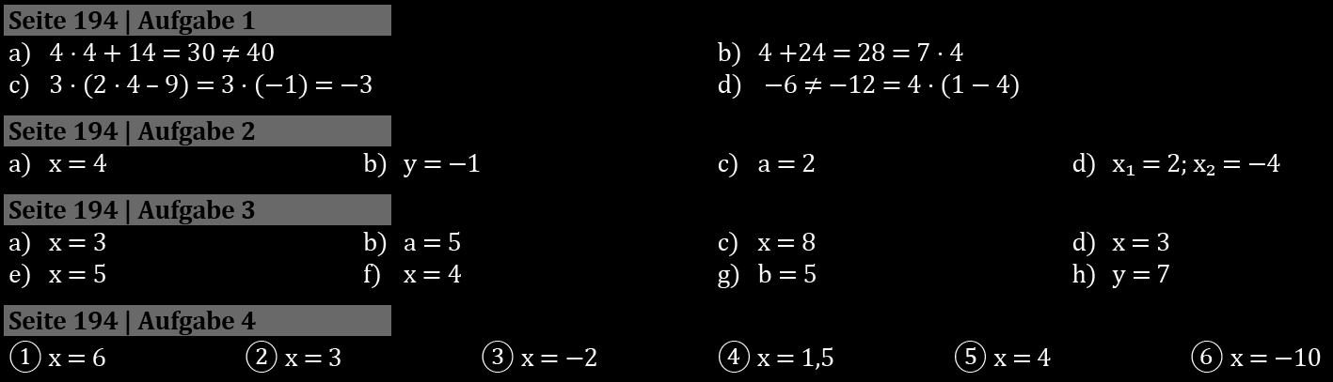
Fun32

Slide 8
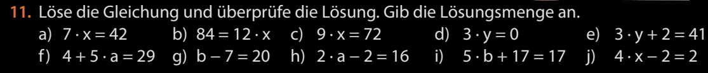
Fun34

